Slide 1
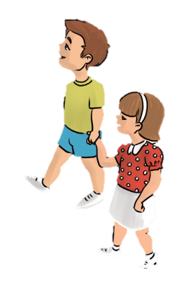
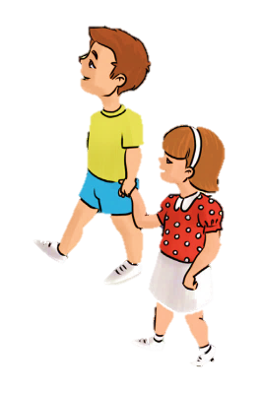
Testvéri közösségben vagyok
DIGITÁLIS HITTANÓRA
Kedves Szülők!
Kérjük, hogy segítsenek a gyermeküknek a hittanóra tananyagának az elsajátításában!
A digitális hittanórán szükség
lesz az alábbiakra:
Internet kapcsolat
Hangszóró vagy fülhallgató a hanganyaghoz
Hittan füzet, vagy papír lap
Ceruza, vagy toll
Kérem, hogy indítsák el a diavetítést!
(A linkekre így tudnak rákattintani!)
Javaslat: A PPT fájlok megjelenítéséhez használják a WPS Office ingyenes verzióját (Letölthető innen: WPS Office letöltések ). Az alkalmazás elérhető Windows-os és Android-os platformokra is!

Slide 2


Áldás, békesség!
Kezdd a digitális hittanórát az óra eleji imádsággal!

Slide 3
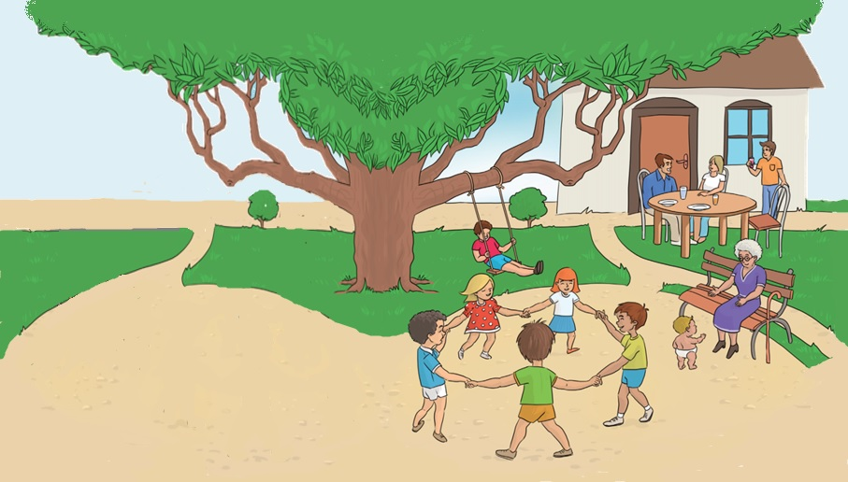

Milyen kedves élményedet idézi fel a kép?
Emlékezz rá!

Slide 4
Kiket, miket látsz a képen?
Mit csinálnak a gyermekek?
Mit játszanak a körben lévő gyermekek?
Kik ülnek az asztalnál és mit csinálnak?
Mit mondhat a nagyfiú a szüleinek?

Slide 5
A nagymamának mi a feladata?
Kik a te barátaid, akikkel együtt szoktál játszani?
Miért jó a családoddal együtt lenni?
Mit érzel ilyenkor?
Miért nem jó egyedül lenni?

Slide 6

Együtt lenni jó! A családdal, barátainkkal, osztálytársainkkal jó együtt lenni, mert szeretjük egymást.
Néha előfordul, hogy haragszunk egymásra és veszekedünk.
Aztán kibékülünk..
Vigyázni kell a kapcsolatainkra.
Isten is azt akarja, hogy ne legyünk egyedül, békében és szeretetben éljünk.

Slide 7

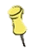
Azonban nem mindig sikerül sajnos így élnünk.
Néha nem a szeretet és béke irányítja a cselekedeteinket.
A konfliktusok sokszor elkerülhetők. Megoldhatók, ha nem az indulataink irányítanak bennünket.

Slide 8
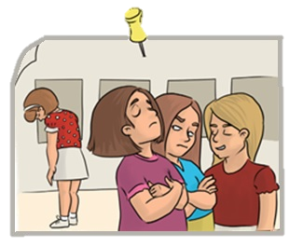
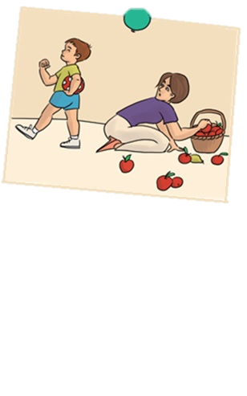
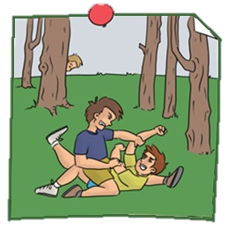
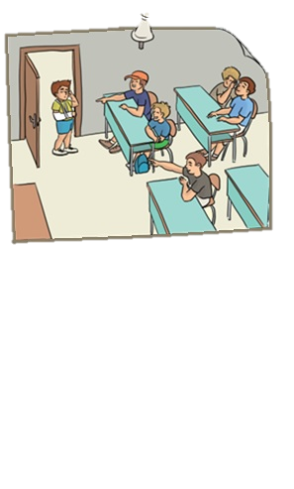
Nézd meg ezeket a képeket!
Milyen tanácsokat adnál a képek szereplőinek, hogy mindenki jól érezze magát a közösségben?

Slide 9
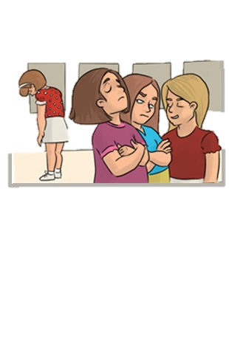
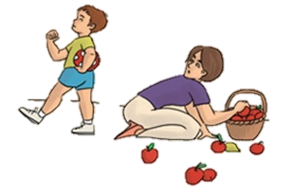
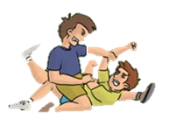
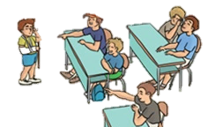
A kiközösítés,
a figyelmetlenség,
az agresszivitás,
a csúfolódás,
romboló hatással van a csoportra.

Slide 10
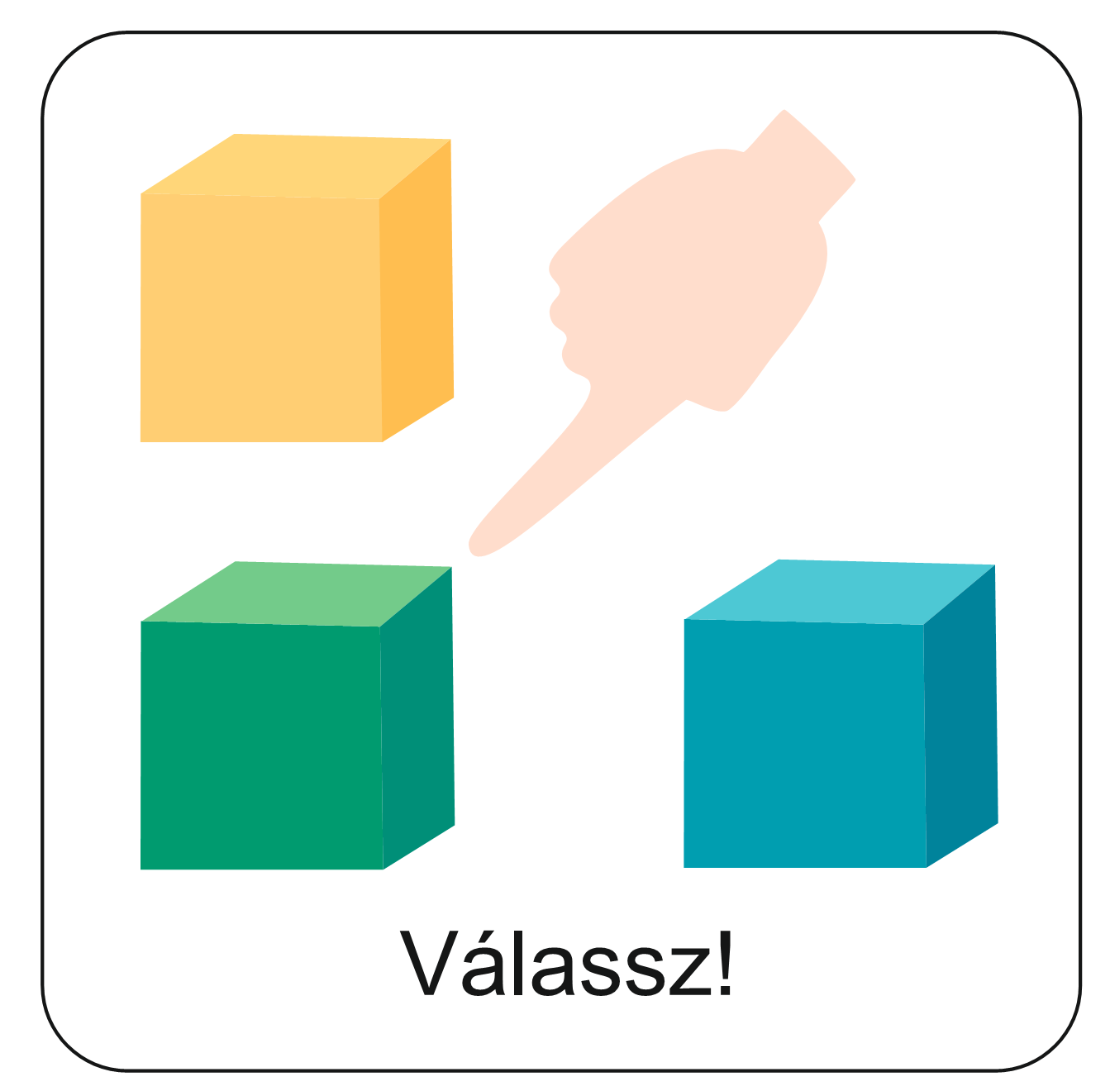
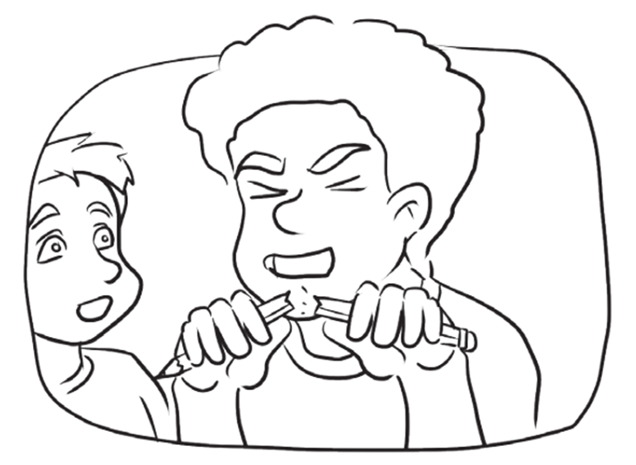
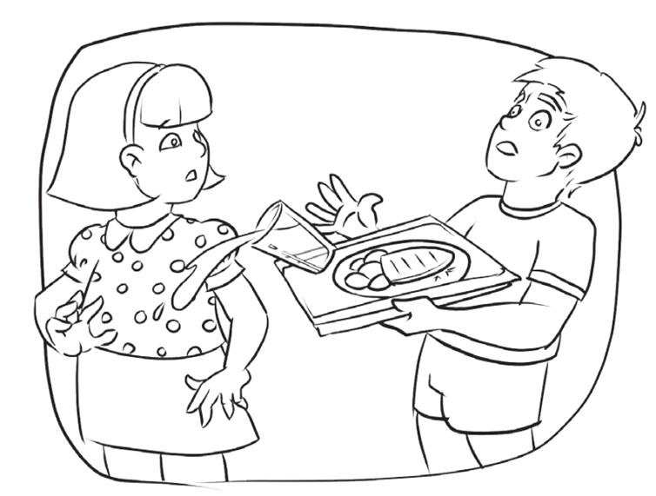
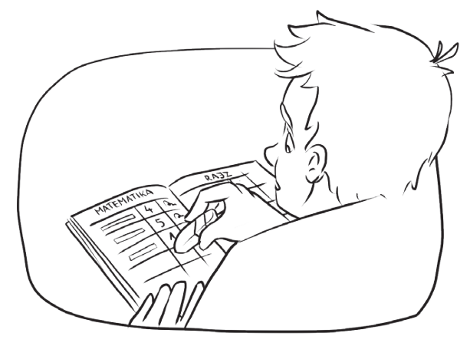
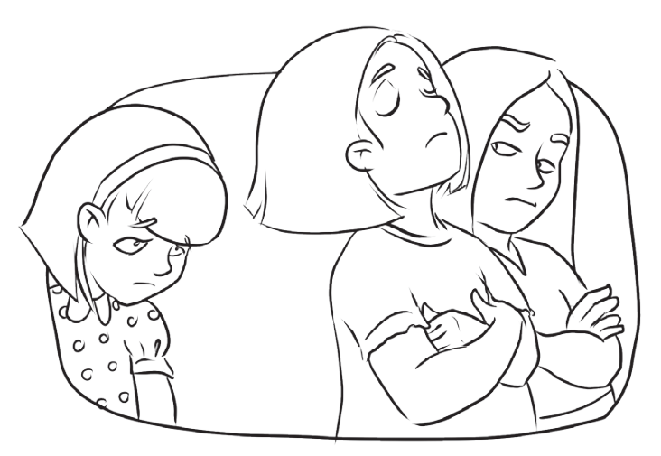
ISTEN AZT SZERETNÉ, HOGY VIGYÁZZUNK EGYMÁSRA
ÉS SZERETETBEN ÉLJÜNK.
A KÉPEKEN HELYTELEN TETTEKET LÁTSZ.
Javítsd ki őket a megfelelő mondatokkal! Kattints ide és már kezdheted is a feladatot!

Slide 11
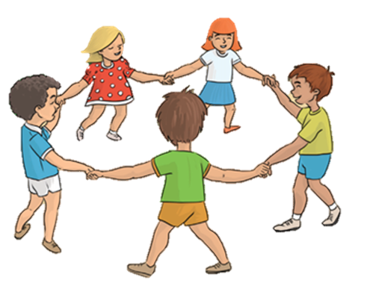
A befogadás,
viszont épít egy csoportot.
Segít abban, hogy abban a csoportban mindenki jól érezze magát.
és a békére való törekvés,
az elfogadás,
a figyelem,

Slide 12
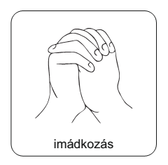
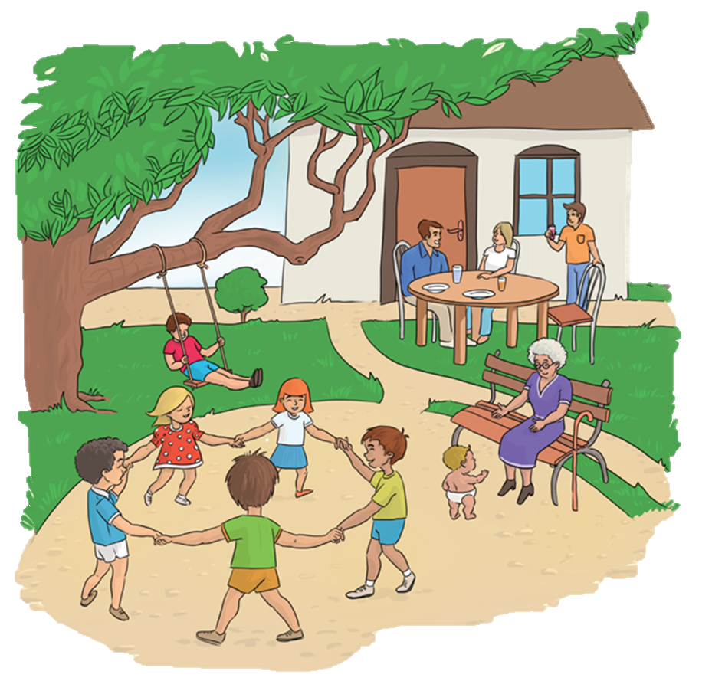
EGYÜTT LENNI JÓ!
Emlékszel még erre a nyári képre?
Idézz fel 3 olyan dolgot, ami veled történt a nyáron és hálás vagy érte!
Imádságban köszönd meg Istennek!

Slide 13
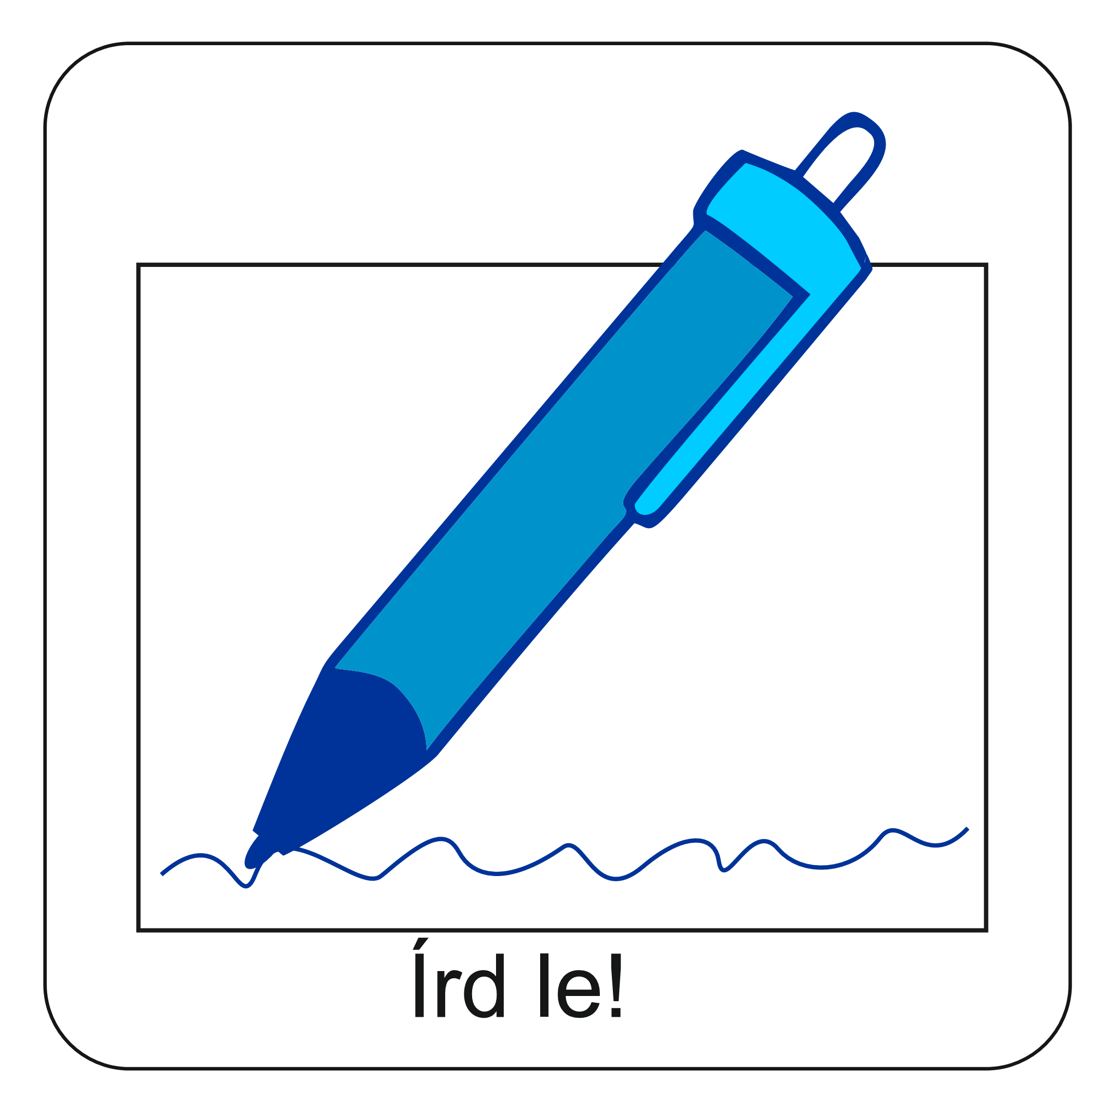
LEGYEN ÚJRA JÓ EGYÜTT!
Fejezd be az alábbi imádságokat úgy, hogy a képen látható dolgok ne történhessenek meg az életünkben. Hanem egymásra figyelve mindig szeretetben, éljünk, úgy ahogyan az kedves Istennek! Írd le a füzetedbe is!
Mennyei Atyánk! Segíts abban, hogy ne történjen meg olyan, hogy mi valakit…………………………………….….,hanem………………........Ámen.
Mennyi Atyánk! Segíts abban, hogy ne történjen olyan, hogy valaki…………………………………….hanem,……………………......Ámen.
Mennyi Atyánk! Segíts abban, hogy ne történjen olyan, hogy valakik…………………………………….hanem,……………………......Ámen.
Mennyei Atyánk! Segíts abban, hogy ne legyen olyan, hogy valaki……………., és a többiek…………….., hanem………………..Ámen.

Slide 14

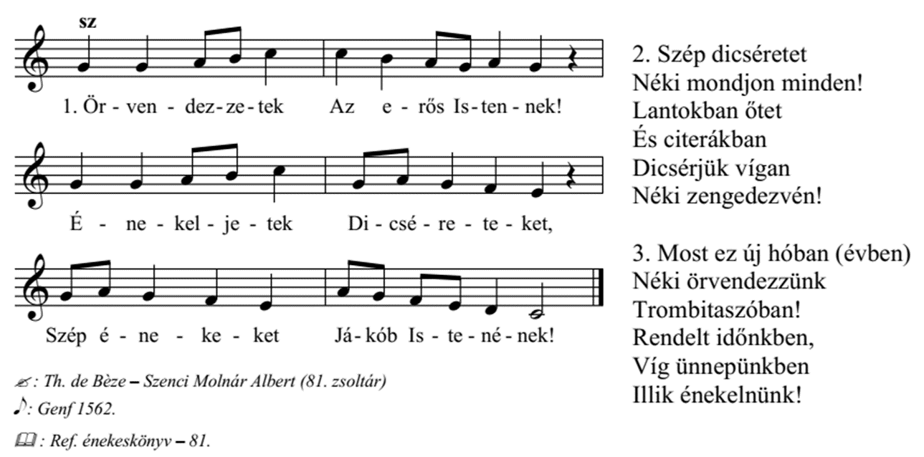

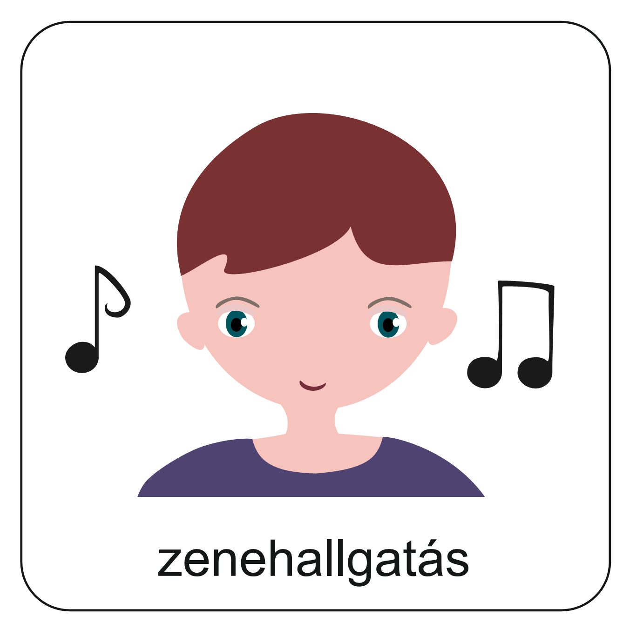
A tanév elején adjunk hálát Istennek a szép nyárért, hogy testvéri közösségben élhetünk és örvendezzünk Előtte! Próbáld meg énekelni a Zsoltárt!
A hangszóróra kattintva meg is hallgathatod!

Slide 15

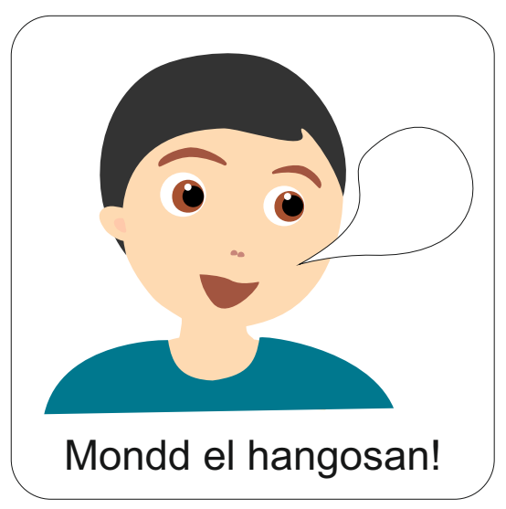
„Éljetek szeretetben, ahogyan Krisztus is szeretett minket, és önmagát adta értünk.”
Efezusi levél 5,2
Aranymondás
Olvasd el Isten üzenetét és add tovább az Igét valakinek!

Slide 16

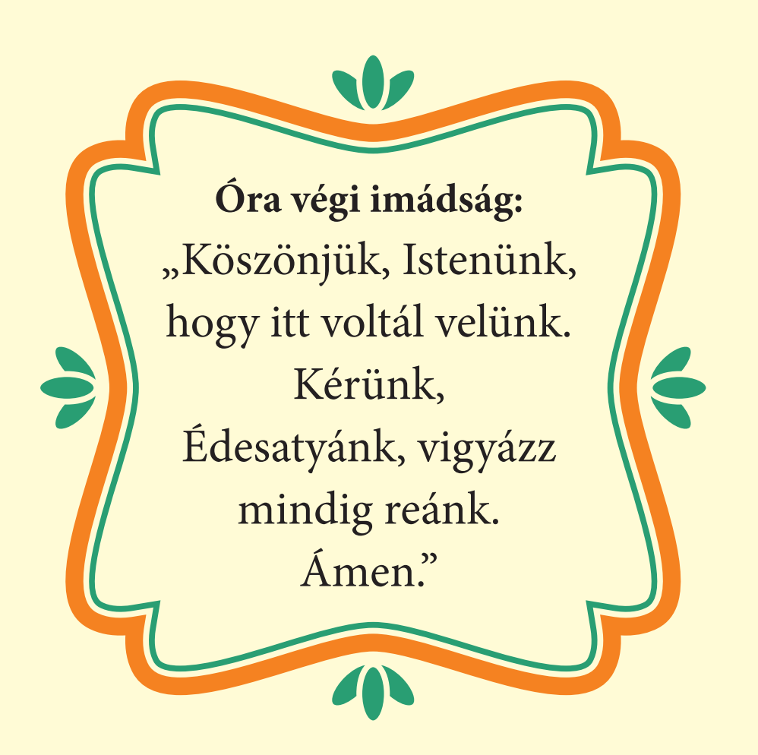
A digitális hittanóra végén így imádkozz!
Kedves Hittanos!
Várunk a következő digitális hittanórára!
Áldás, békesség!

Slide 17
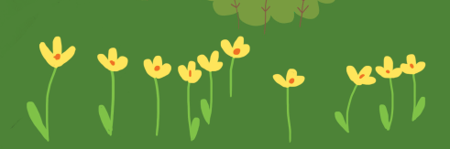
Áldás, békesség!
„Te vagy az én erőm, rólad zeng énekem. Erős váram az Isten, az én hűséges Istenem.”
(Zsoltárok könyve 59,18)
Kedves Szülők!
Köszönjük a segítségüket!
Isten áldását kívánjuk ezzel az Igével!

